Slide 1


Slide 2
المحتويات
النتائج
16
المخطط التدفقي
9
مقدمة
3
صعوبات وتحسينات مستقبلية
المخطط البنيوي العام
5
17
منصة المحاكاة المستخدمة
11
المراجع
18
المحاكاة
13
دراسة مكتبية
7
الدارة
15
الحزم
8

Slide 3

العالم أصبح سريع

Slide 4
تعتبر السرعة الزائدة في الطرق السريعة إحدى أهم القضايا في العصر الحديث لأنها تعرض حياة الجميع للأخطار التي تزيد من معدل الوفيات على الطرق السريعة، كما أنها تعد أكثر مسببات الحوادث المرورية...
الأهم من ان تتقدم بسرعة هو ان تتقدم في الاتجاه الصحيح
توماس أديسون

Slide 5
المخطط البنيوي العام

Slide 7

دراسة مكتبية:
تم استخدام دارة Arduino كدارة قياس لحساب السرعة والتسارع بالاعتماد على حساسات LDR
وتم استخدام دارة Arduino كدارة تحكم في شاشة LCD
وتم التفكير بوضع 6 حساسات مقسومة إلى قسمين:
كل قسم يقيس سرعة وتسارع السيارات المارة من أحد أطراف الطريق السريع

Slide 8




الحــزم:
- Liquid Crystal.h
- Math.h
ArduinoTEP.LIB

Slide 9
المخطط التدفقي

Slide 11

منصة المحاكاة المستخدمة
Windows 10 64bit
Arduino IDE 1.8.10
Proteus 8.5 professional

Slide 12
الفرضيات:
طول المجال المدروس 8 متر
المسافة بين كل حساسين متتاليين 4متر
السيارة التي ستمر من الحساس الأول ستنتهي بالمرور من الحساس الأخير
المجال المدروس يتسع عرضيا لسيارة واحدة في كل طرف
الكباس اللحظي يمثل حساس LDR
منظومة الإظهار الرقمية تتمثل ب LCD تمثل المراقب الخارجي

Slide 13
المحـاكـاة باستخدام
Adobe After Effects

Slide 14
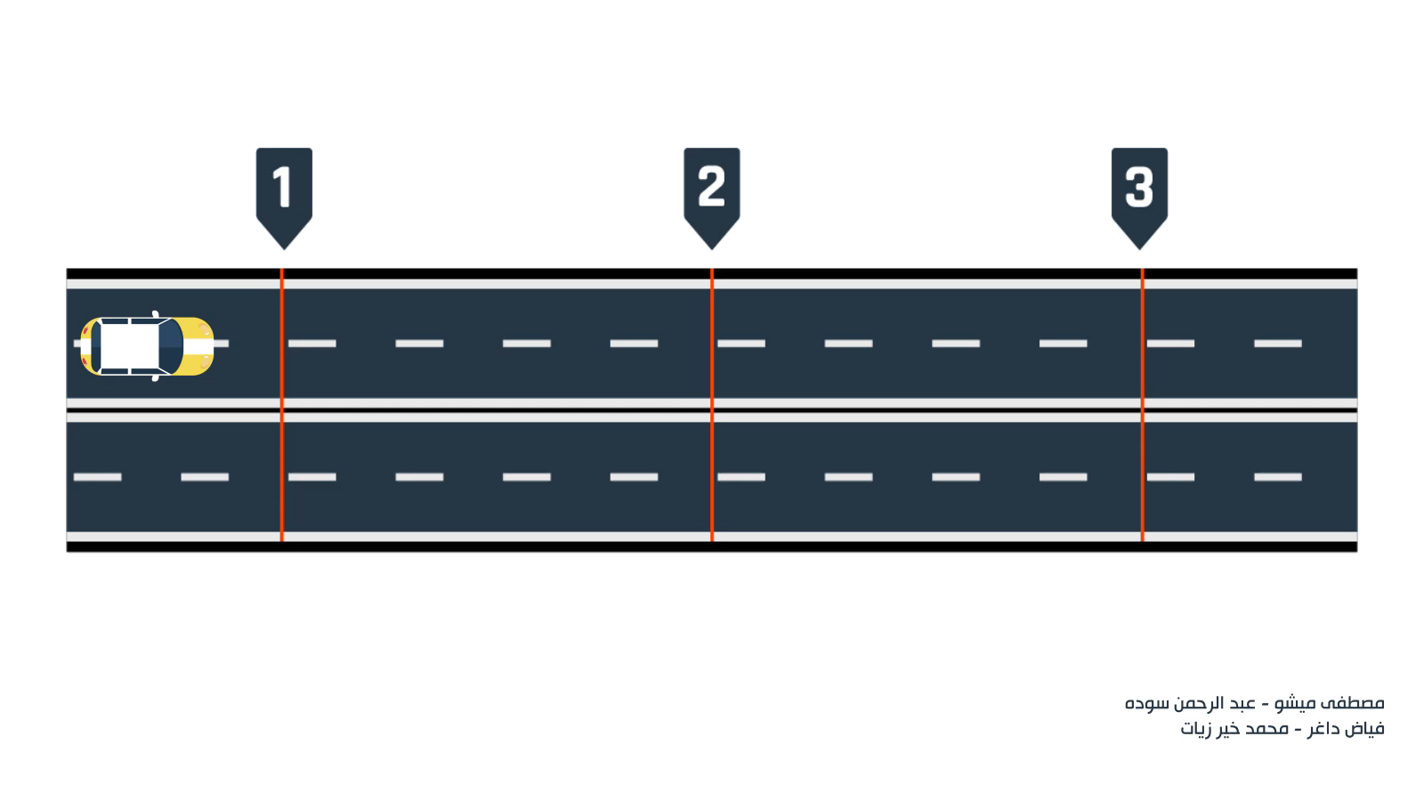

Slide 15
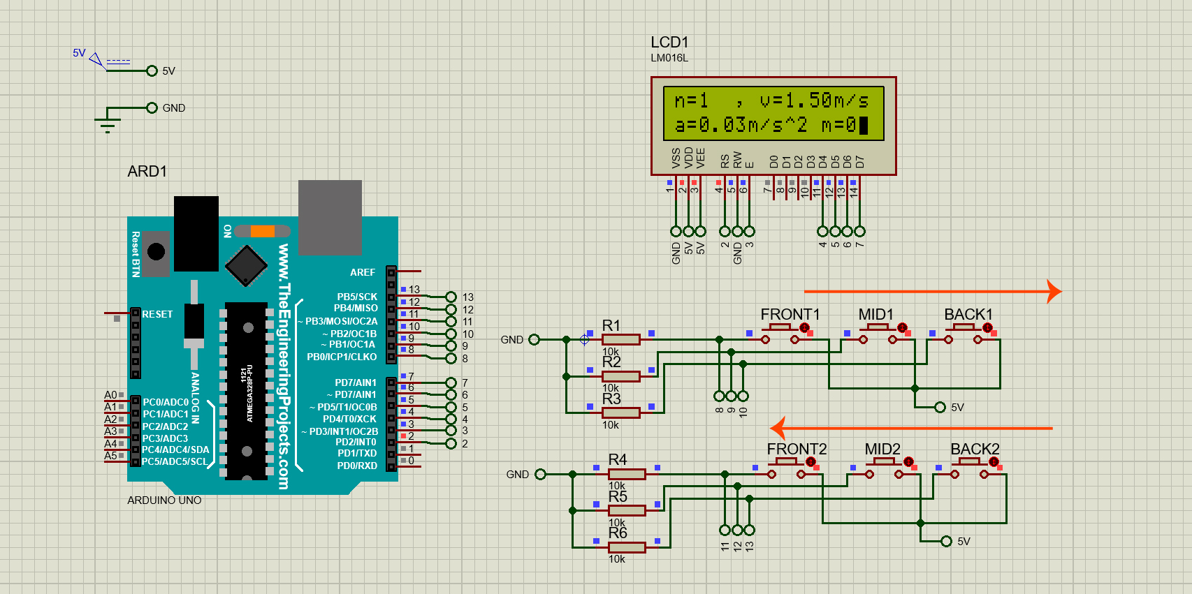
الدارة باستخدام Proteus 8.5 professional م

Slide 16
النتـائــج
تم إجراء دراسة عن عدد السيارات المارة في الطريق ذهاباً وإياباً خلال يوم واحد وكانت النتائج كما يلي:

Slide 17
عقبات وتحسينات مستقبلية
صعوبة معايرة حساس LDR على أرض الواقع بظروف الإضاءة المتفاوتة ويُقترح إضافة حساس معايرة.
صعوبة توفير حساس LDRذو فعالية ومتلائم مع المشروع في Proteus
تطوير المشروع من خلال ربطه مع قاعدة بيانات لأغراض إحصائية تفيد في ترشيد السرعة
استخدام متحكمات ذات أنظمة عمل تفرعية متزامنة من أجل قياس سرعة أكثر من سيارة في آن معاً.

Slide 18
المراجع:
https://www.arduino.cc/reference
https://www.labcenter.com
https://www.electronics-tutorials.ws
https://youtube.com/c/TechIdeasAG

Slide 19
شكراً لحسن استماعكم

